Slide 1
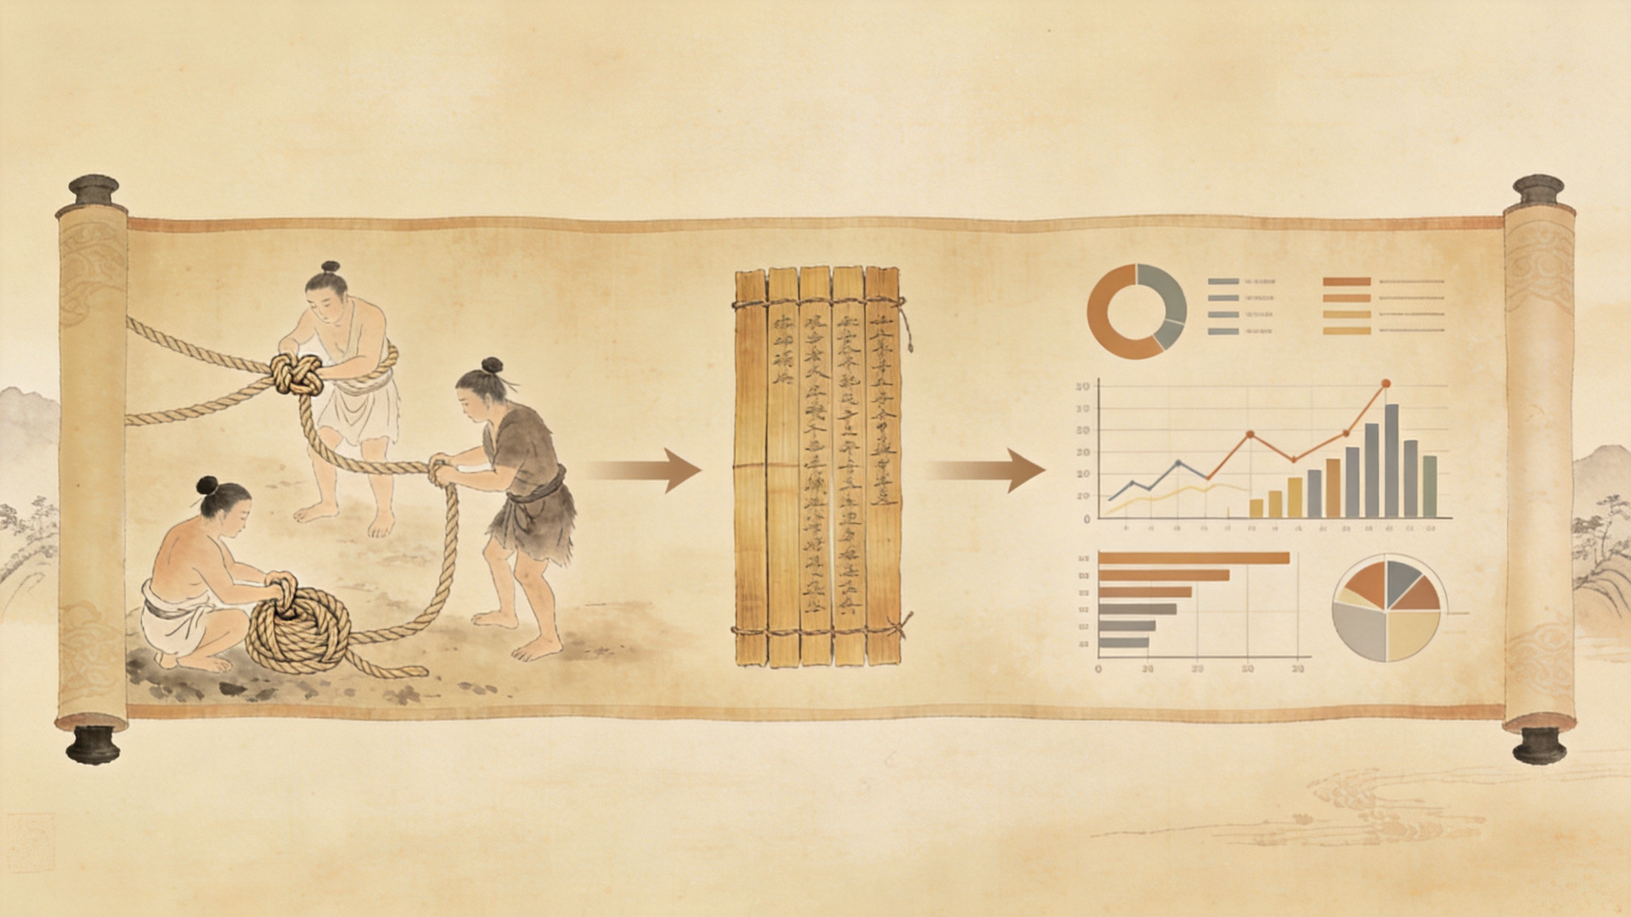



统
· 章
计
人教版·七年级下册
数据的收集、整理与描述
从结绳记事 到统计图表
第十二章 · 用数据说话——统计的力量
结绳 · 书契 · 户册
数据 · 整理 · 描述
◆ 古雅 · 溯源 ◆

Slide 2

本章导航 · 数据的收集、整理与描述
12.1
统计调查
12.2
用统计图描述数据
从结绳记事
到数据调查
一图胜千言
让数据“说话”
全面调查 · 普查
扇形图 · 看占比
抽样调查 · 样本估计总体
条形图 · 比大小
数据整理 · 划记法
折线图 · 看趋势
—— 古人云“审曲面势，以饬五材”
直方图 · 看分布
趋势图 · 复合图

Slide 3

12.1 统计调查
从“结绳记事”到“数据调查”
人教七年级 · 第十二章
—— 古之统计，今之科学 ——

Slide 4

引子：古人的"数据意识"
· 传统文化引入
「上古结绳而治，后世圣人易之以书契」
古人的统计智慧
《周易·系辞下》
①
目的明确 —— 为了征税、征兵、治水
上古
大事大结其绳，小事小结其绳
方法系统 —— 登记造册、逐级上报
②
商周
人口统计、田亩登记
数据应用 —— 为决策提供依据
③
秦汉
户籍制度、赋税统计
历代
编户齐民，统计人口田产
现代统计调查 —— 从传统走向科学
从结绳记事到书契登记，数据意识自古有之
人教版七年级下册 · 第十二章
数据的收集、整理与描述

Slide 5

全面调查——普查
· 考察全体对象
全面调查
优点
数据全面、准确
考察全体对象，数据全面、准确
缺点
花费多、耗时长
①
②
③
④
⑤
设计问卷
→
收集数据
→
整理数据
→
描述数据
→
分析结论
调查问卷
实地调查
划记法·表格
统计图
得出结论
例：全班同学最喜爱的课外活动
文学
7人
(14%)
科技
8人
(16%)
体育
17人
(34%)
艺术
14人
(28%)
劳技
4人
(8%)
共50人，全面调查获得准确分布
第七次全国人口普查
最大规模的全面调查 —— 普查全国人口，获取人口数量、结构、分布等关键数据，为国家决策提供依据。
人教版七年级下册 · 第十二章
数据的收集、整理与描述

Slide 6

抽样调查——用样本估计总体
· 12.1 统计调查
抽样调查：只抽取一部分对象进行调查，根据样本数据推断全体的情况
适用情况
相关概念
①
总体数量大 （全校2000名学生）
总体
——考察的全体对象
②
具有破坏性 （检测灯泡寿命）
个体
——每一个对象
③
调查时间有限
样本
——抽取的部分对象
样本容量
——样本中个体的数目
简单随机抽样
注意事项
每个个体有相等机会被抽到
样本要有代表性，避免偏向
例：从全校学籍号中随机抽取100个
人教版七年级下册 · 第十二章
数据的收集、整理与描述

Slide 7

12.2 用统计图描述数据
一图胜千言——让数据“说话”
—— 扇形·条形·折线·直方·趋势 ——

Slide 8


扇形图——看占比
· 12.2 用统计图描述数据
例：全校学生喜爱课外活动情况
扇形图
用圆代表总体，扇形代表各部分
通过扇形大小反映各部分占总体的百分比
画法步骤
①
计算各部分百分比
②
计算扇形圆心角（360° × 百分比）
文学 13%
科技 18%
体育 32%
艺术 27%
劳技 10%
③
画出扇形并标注
文学
13% → 47°
科技
18% → 65°
体育
32% → 115°
艺术
27% → 97°
劳技
10% → 36°
注意：百分比之和为
100%
特点：直观看出各部分占总体的比例
人教版七年级下册 · 第十二章
数据的收集、整理与描述

Slide 9

条形图与折线图——比大小、看趋势
· 两种基本统计图
条形图
比大小
折线图
看趋势
条形高度表示数据大小
直观比较各类数据
适用：分类数据
折线升降表示数据变化
清晰展示变化趋势
适用：时间序列
复合图——两组数据同图比较
条形图 — 2013-2022年各年份数据对比 （柱高代表总额）
例：进出口总额
折线图 — 十年变化趋势一目了然 （升降反映增减）
复合图 将两组数据放在同一图中，便于比较出口与进口的此消彼长
出口额
进口额
人教版七年级下册 · 第十二章
数据的收集、整理与描述

Slide 10

直方图与趋势图——看分布、看关系
· 用图形揭示数据背后的规律
直方图
· 看分布
趋势图
· 看关系
63人身高数据，组距3，分8组
155~164cm 人数最多
冷饮销量与气温的关系
气温越高，销量越多
看占比
比大小
看趋势
看分布
看关系
扇形图
条形图
折线图
直方图
趋势图
人教版七年级下册 · 第十二章
数据的收集、整理与描述

Slide 11




第十二章 · 结语
小结：数据的智慧
数据收集
数据描述
◆
全面调查
(普查)
—— 全体对象
●
扇形图 —— 看占比
◆
抽样调查 —— 样本估计总体
●
条形图 —— 比大小
◇
数据整理：
表格 · 划记法
●
折线图 —— 看趋势
●
直方图 · 趋势图 —— 看分布 · 看关系
用数据说话 —— 揭示规律
样本估计总体 —— 统计基本思想
从结绳记事到数据分析 · 统计帮助我们了解世界、作出决策
⟡ 结绳 · 书契 · 数据 ⟡
数据的力量

